Slide 1
SMPT Concept presentatie
Andrew Waijers
Ruud de Peijper
Mike Rooijackers
Niek Kruse
Edwin Lambregts

Slide 2
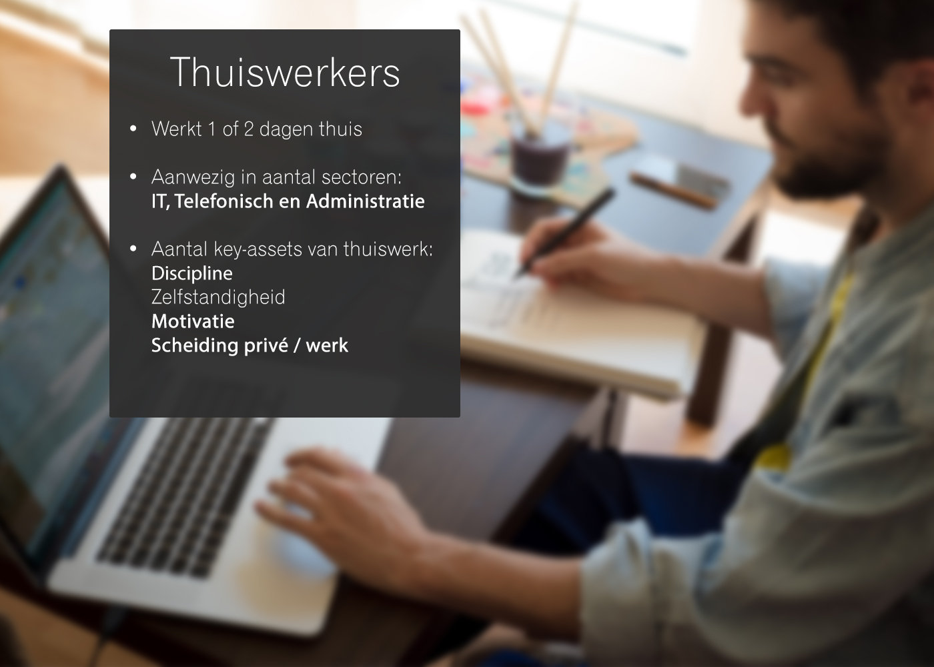

Slide 3
Hoofddoelen
Motivatie
Discipline
Structuur
Verbinding met collega’s

Slide 4
HomePlan
Planning van een thuiswerk dag
Uitgestippelde dag om structuur op de thuisvloer te brengen
Verbinding met het kantoor door foto’s en livefeed
Reflectie door vergelijkingen tussen gekozen en uitgevoerde planning
Big data ophaal door verzending / opslag uren

Slide 5
Featurelist
Bluetooth connectie met laptop
Niet-storen functie (werkt ook op afstand)
Profielbeheer
Verzending naar werk / collega’s
Reflectiemogelijkheid door datavisualisatie
Notificaties en alerts bij activiteiten wisseling

Slide 6
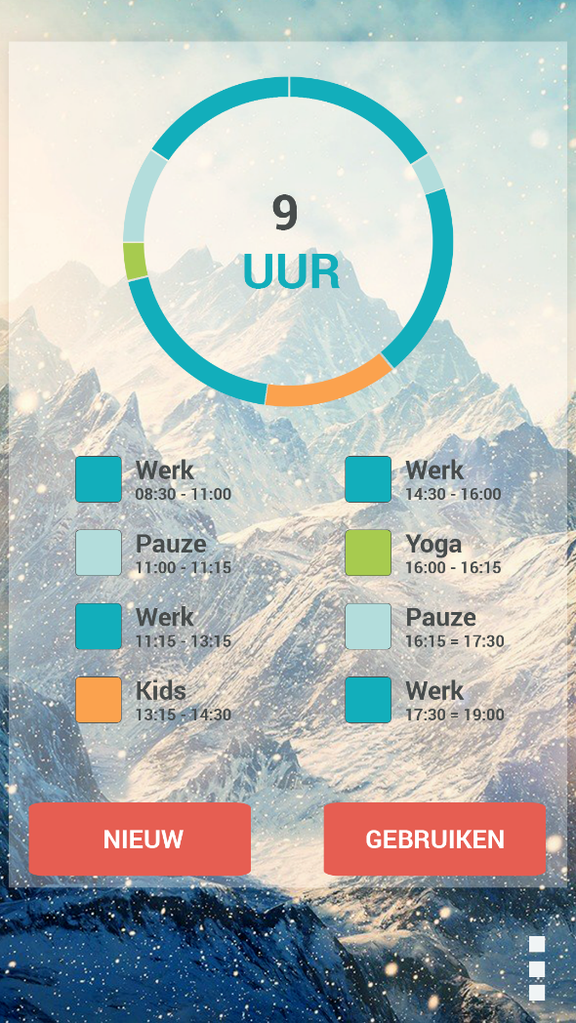
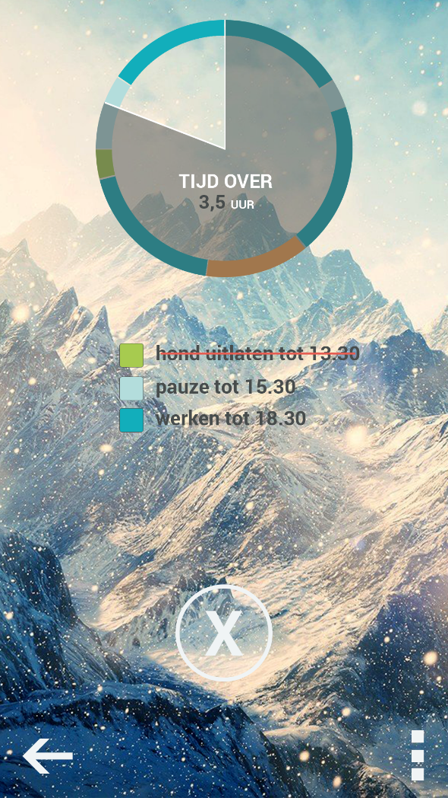
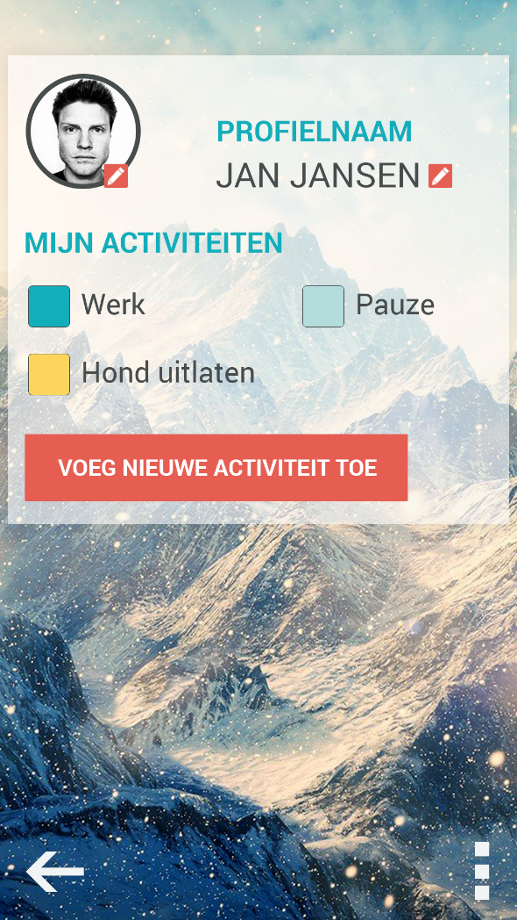
Enkele design mockups

Slide 7
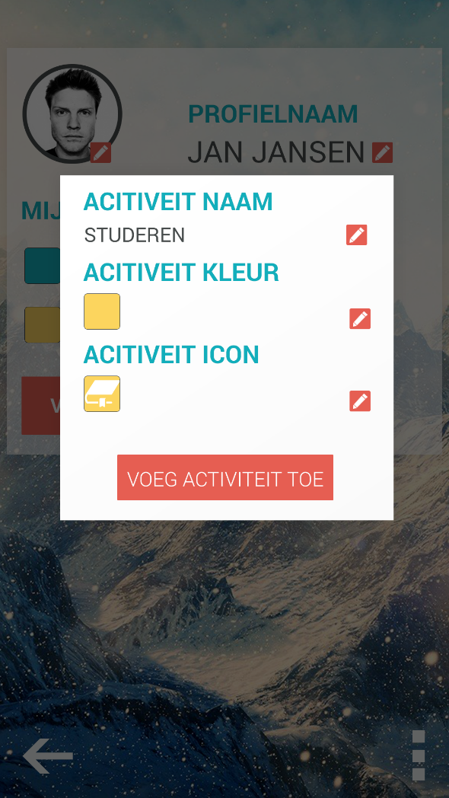
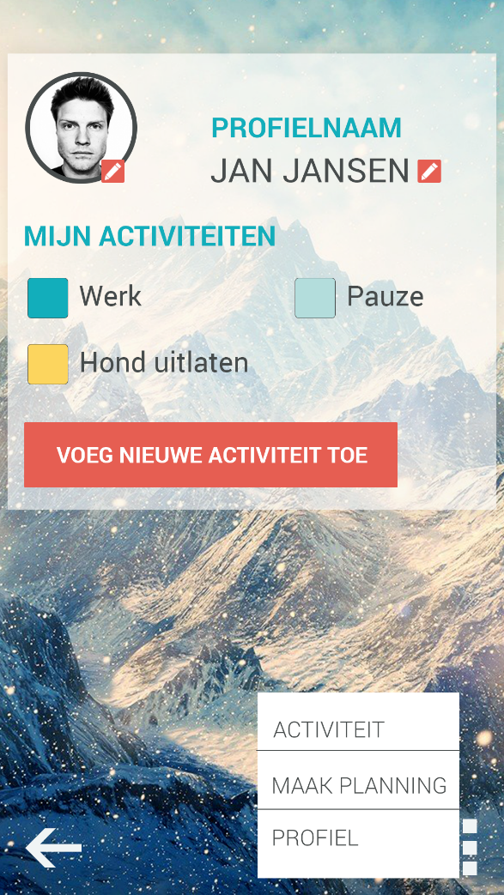
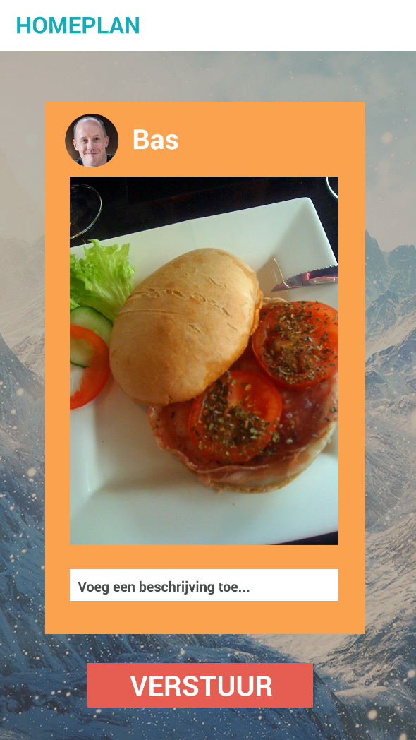

Slide 8
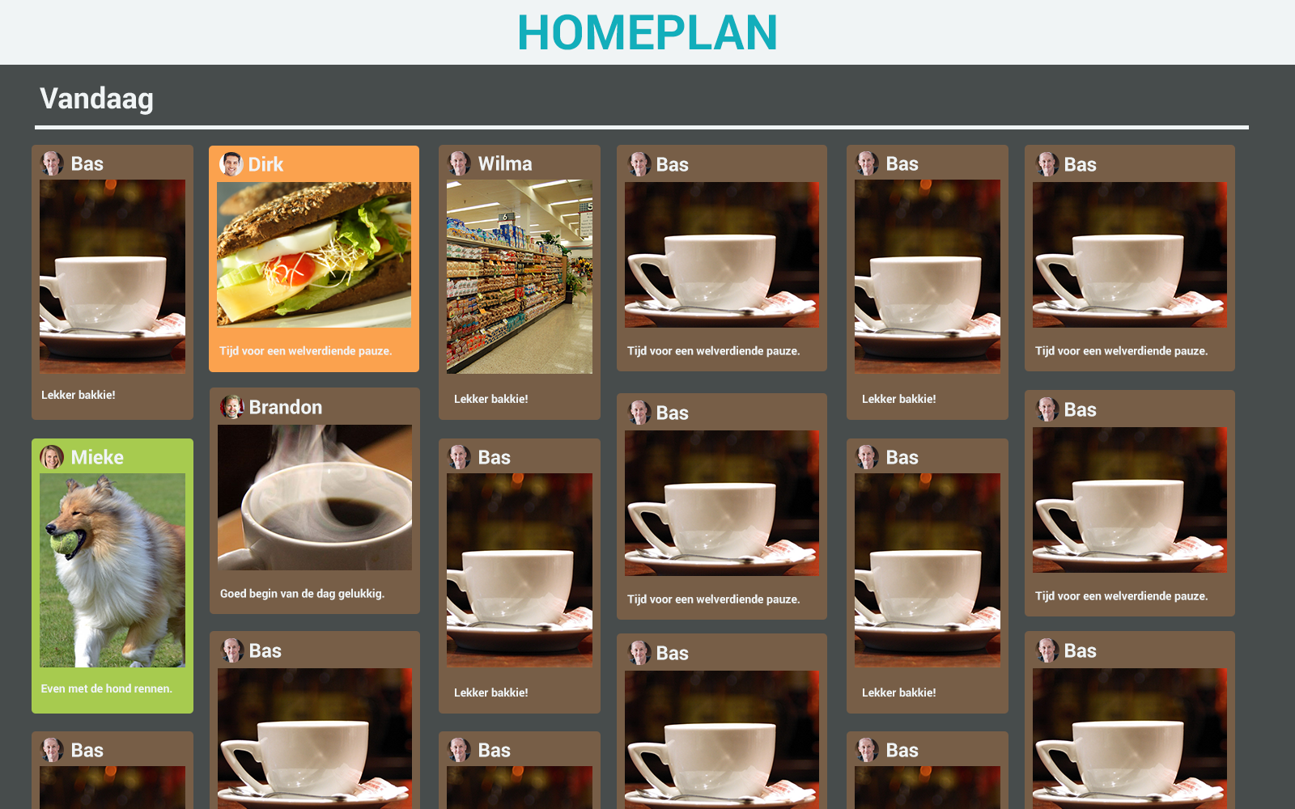
Livefeed

Slide 9
App code demo

Slide 10
Vragen?
Zijn er nog vragen?

